Slide 1
SỞ GIÁO DỤC VÀ ĐÀO TẠO BẮC NINH
TRƯỜNG CAO ĐẲNG SƯ PHẠM BẮC NINH
BIỆN PHÁP NÂNG CAO CHẤT LƯỢNG DẠY HỌC: “MỘT SỐ BIỆN PHÁP GIÁO DỤC KỸ NĂNG SỐNG CHO TRẺ 3-4 TUỔI”
Giáo viên: Lê Thị Yến
Đơn vị: Cơ sở mầm non Hoa Phượng, trường CĐSP Bắc Ninh
Năm học: 2022 - 2023

Slide 2
Cấu trúc
A. ĐẶT VẤN ĐỀ
- Tầm quan trọng của việc GDKNS cho trẻ mẫu giáo
- Thực trạng GDKNS cho trẻ hiện nay
- Tên biện pháp

Slide 3
Cấu trúc
B. GIẢI QUYẾT VẤN ĐỀ
I. Thực trạng việc giáo dục kỹ năng sống( GDKNS) cho trẻ 3- 4 tuổi tại cơ sở mầm non Hoa Phượng (thuận lợi, khó khăn, kết quả khảo sát trẻ đầu năm)
II. Một số biện pháp GDKNS cho trẻ 3- 4 tuổi
III. Kết quả
IV. Kết luận
V. Kiến nghị, đề xuất

Slide 4
A. ĐẶT VẤN ĐỀ
“Trẻ em hôm nay, thế giới ngày mai”, việc giáo dục trẻ ngay từ khi còn nhỏ là vô cùng quan trọng trong sự nghiệp giáo dục nhằm hình thành và phát triển nhân cách toàn diện cho trẻ sau này.
1
Giáo dục kĩ năng sống nhằm giúp trẻ có thể đương đầu với những khó khăn trong cuộc sống. Trẻ biết vận dụng, biến những kiến thức của mình để giải quyết những khó khăn trong cuộc sống cho phù hợp. Muốn vậy, người lớn phải tạo cho trẻ có môi trường để trải nghiệm, thực hành.
2
Nhưng trên thực tế, trong xã hội hiện nay các gia đình thường chú trọng đến việc học của trẻ mà không chú ý đến giáo dục các kĩ năng cho trẻ.
3

Slide 5
Điểm mới của biện pháp
Hiện nay, giáo dục kỹ năng sống (GDKNS) cho trẻ mẫu giáo được thực hiện tích hợp trong các hoạt động giáo dục trẻ ở trường mầm non với mục tiêu giúp trẻ có những trải nghiệm quý, biết những việc nên làm và không nên làm. Điểm mới trong biện pháp này là vận dụng phương pháp trải nghiệm trong việc GDKNS cho trẻ. Trẻ được cung cấp tri thức, thực hành kĩ năng và trải nghiệm các tình huống để từ đó hình thành, phát triển các kĩ năng sống (giao tiếp, hợp tác, giải quyết vấn đề) cho trẻ để việc GDKNS của trẻ được nâng cao hơn, mang lại hiệu quả hơn.

Slide 6
B. GIẢI QUYẾT VẤN ĐỀ
I. Thực trạng việc giáo dục kỹ năng sống cho trẻ 3-4 tuổi ở Cơ sở Mầm non Hoa Phượng
1. Thuận lợi:
- Được sự quan tâm của ban giám hiệu trường Cao đẳng sư phạm Bắc Ninh, trưởng/ phó Cơ sở Mầm non Hoa Phượng đã luôn chỉ đạo sát sao với công tác chuyên môn, chú trọng vào việc bồi dưỡng cho chuyên môn cho đội ngũ giáo viên.
- Nhà trường luôn tạo mọi điều kiện tốt nhất về cơ sở vật chất, tạo điều kiện cho giáo viên tiếp cận với các phương pháp dạy học hiện đại.

Slide 7
- Trẻ đã học qua lớp nhà trẻ nên đã có kiến thức và kỹ năng nhất định. Trẻ mạnh dạn ham học hỏi và thích khám phá tìm hiểu thế giới xung quanh trẻ.
- Giáo viên đều đạt trình độ chuẩn và trên chuẩn, nhiệt tình tâm huyết với nghề. Giáo viên yêu nghề, mến trẻ, năng động, sáng tạo trong công việc.
- Giáo viên luôn nghiên cứu tìm tòi phương pháp giáo dục, đổi mới các hình thức dạy và học.
- Đa số bậc phụ huynh rất quan tâm đến việc học của các con, nhiệt tình ủng hộ các hoạt động học của cơ sở, của lớp.

Slide 8
2. Khó khăn
Có một số trẻ mới đi học nên còn khóc, làm ảnh hưởng đến quá trình tổ chức các hoạt động giáo dục trẻ.
1
Nhiều gia đình có điều kiện, nuông chiều con cái, cho con xem điện thoại nhiều mà không quản lý.
2
Nhiều gia đình lại có hoàn cảnh khó khăn, còn mải lo kinh tế nên không có nhiều thời gian dành cho con cái.
3
4
Vẫn còn cha mẹ còn chưa quan tâm đến vấn đề giáo dục kỹ năng sống cho trẻ.

Slide 9
3. Kết quả khảo sát trên trẻ đầu năm
STT | Tiêu chí đánh giá | Tổng số trẻ | Đạt |  | Chưa đạt
 |  |  | Số trẻ | Tỉ lệ % | Số trẻ | Tỉ lệ %
1 | Kỹ năng giao tiếp | 28 | 10 | 35.7% | 14 | 64.3%
2 | Kỹ năng hợp tác | 28 | 12 | 42.8% | 16 | 57.2%
3 | Kỹ năng giải quyết vấn đề | 28 | 9 | 32.1% | 19 | 67.9%

Slide 10
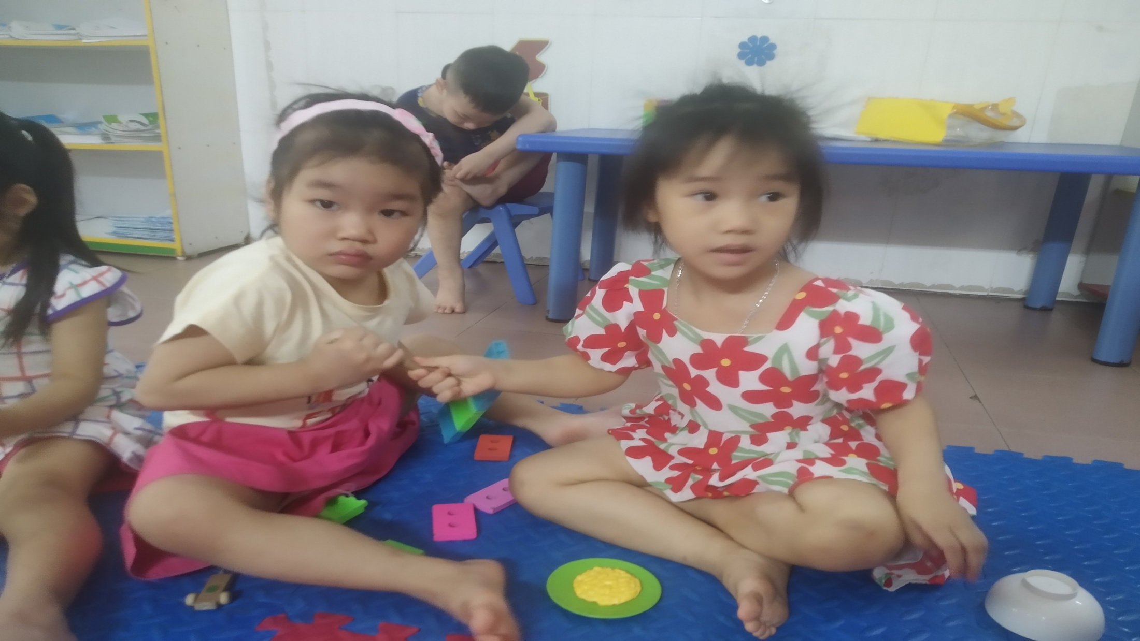

Slide 11
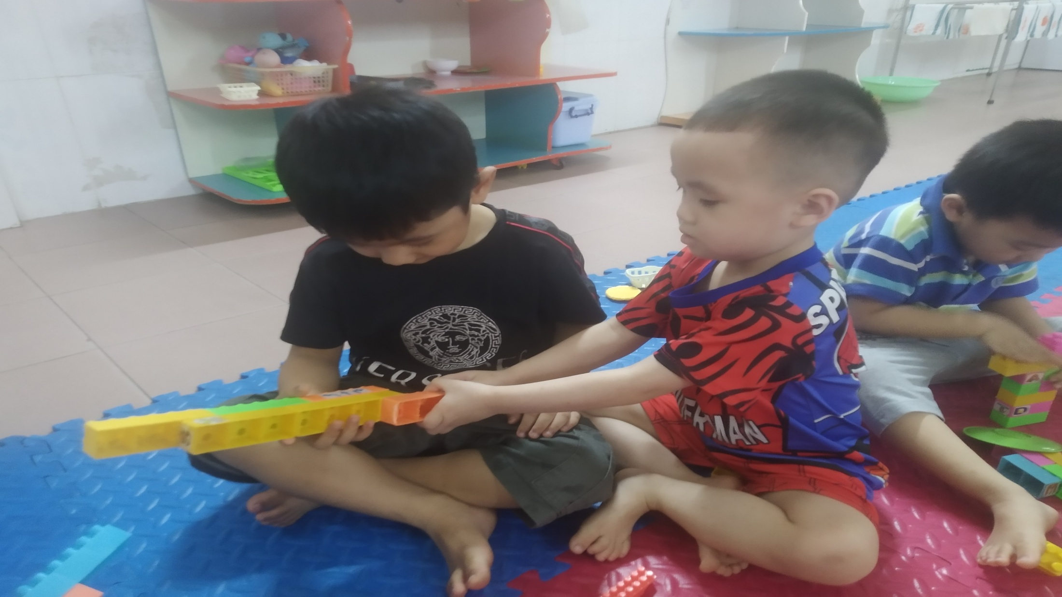

Slide 12
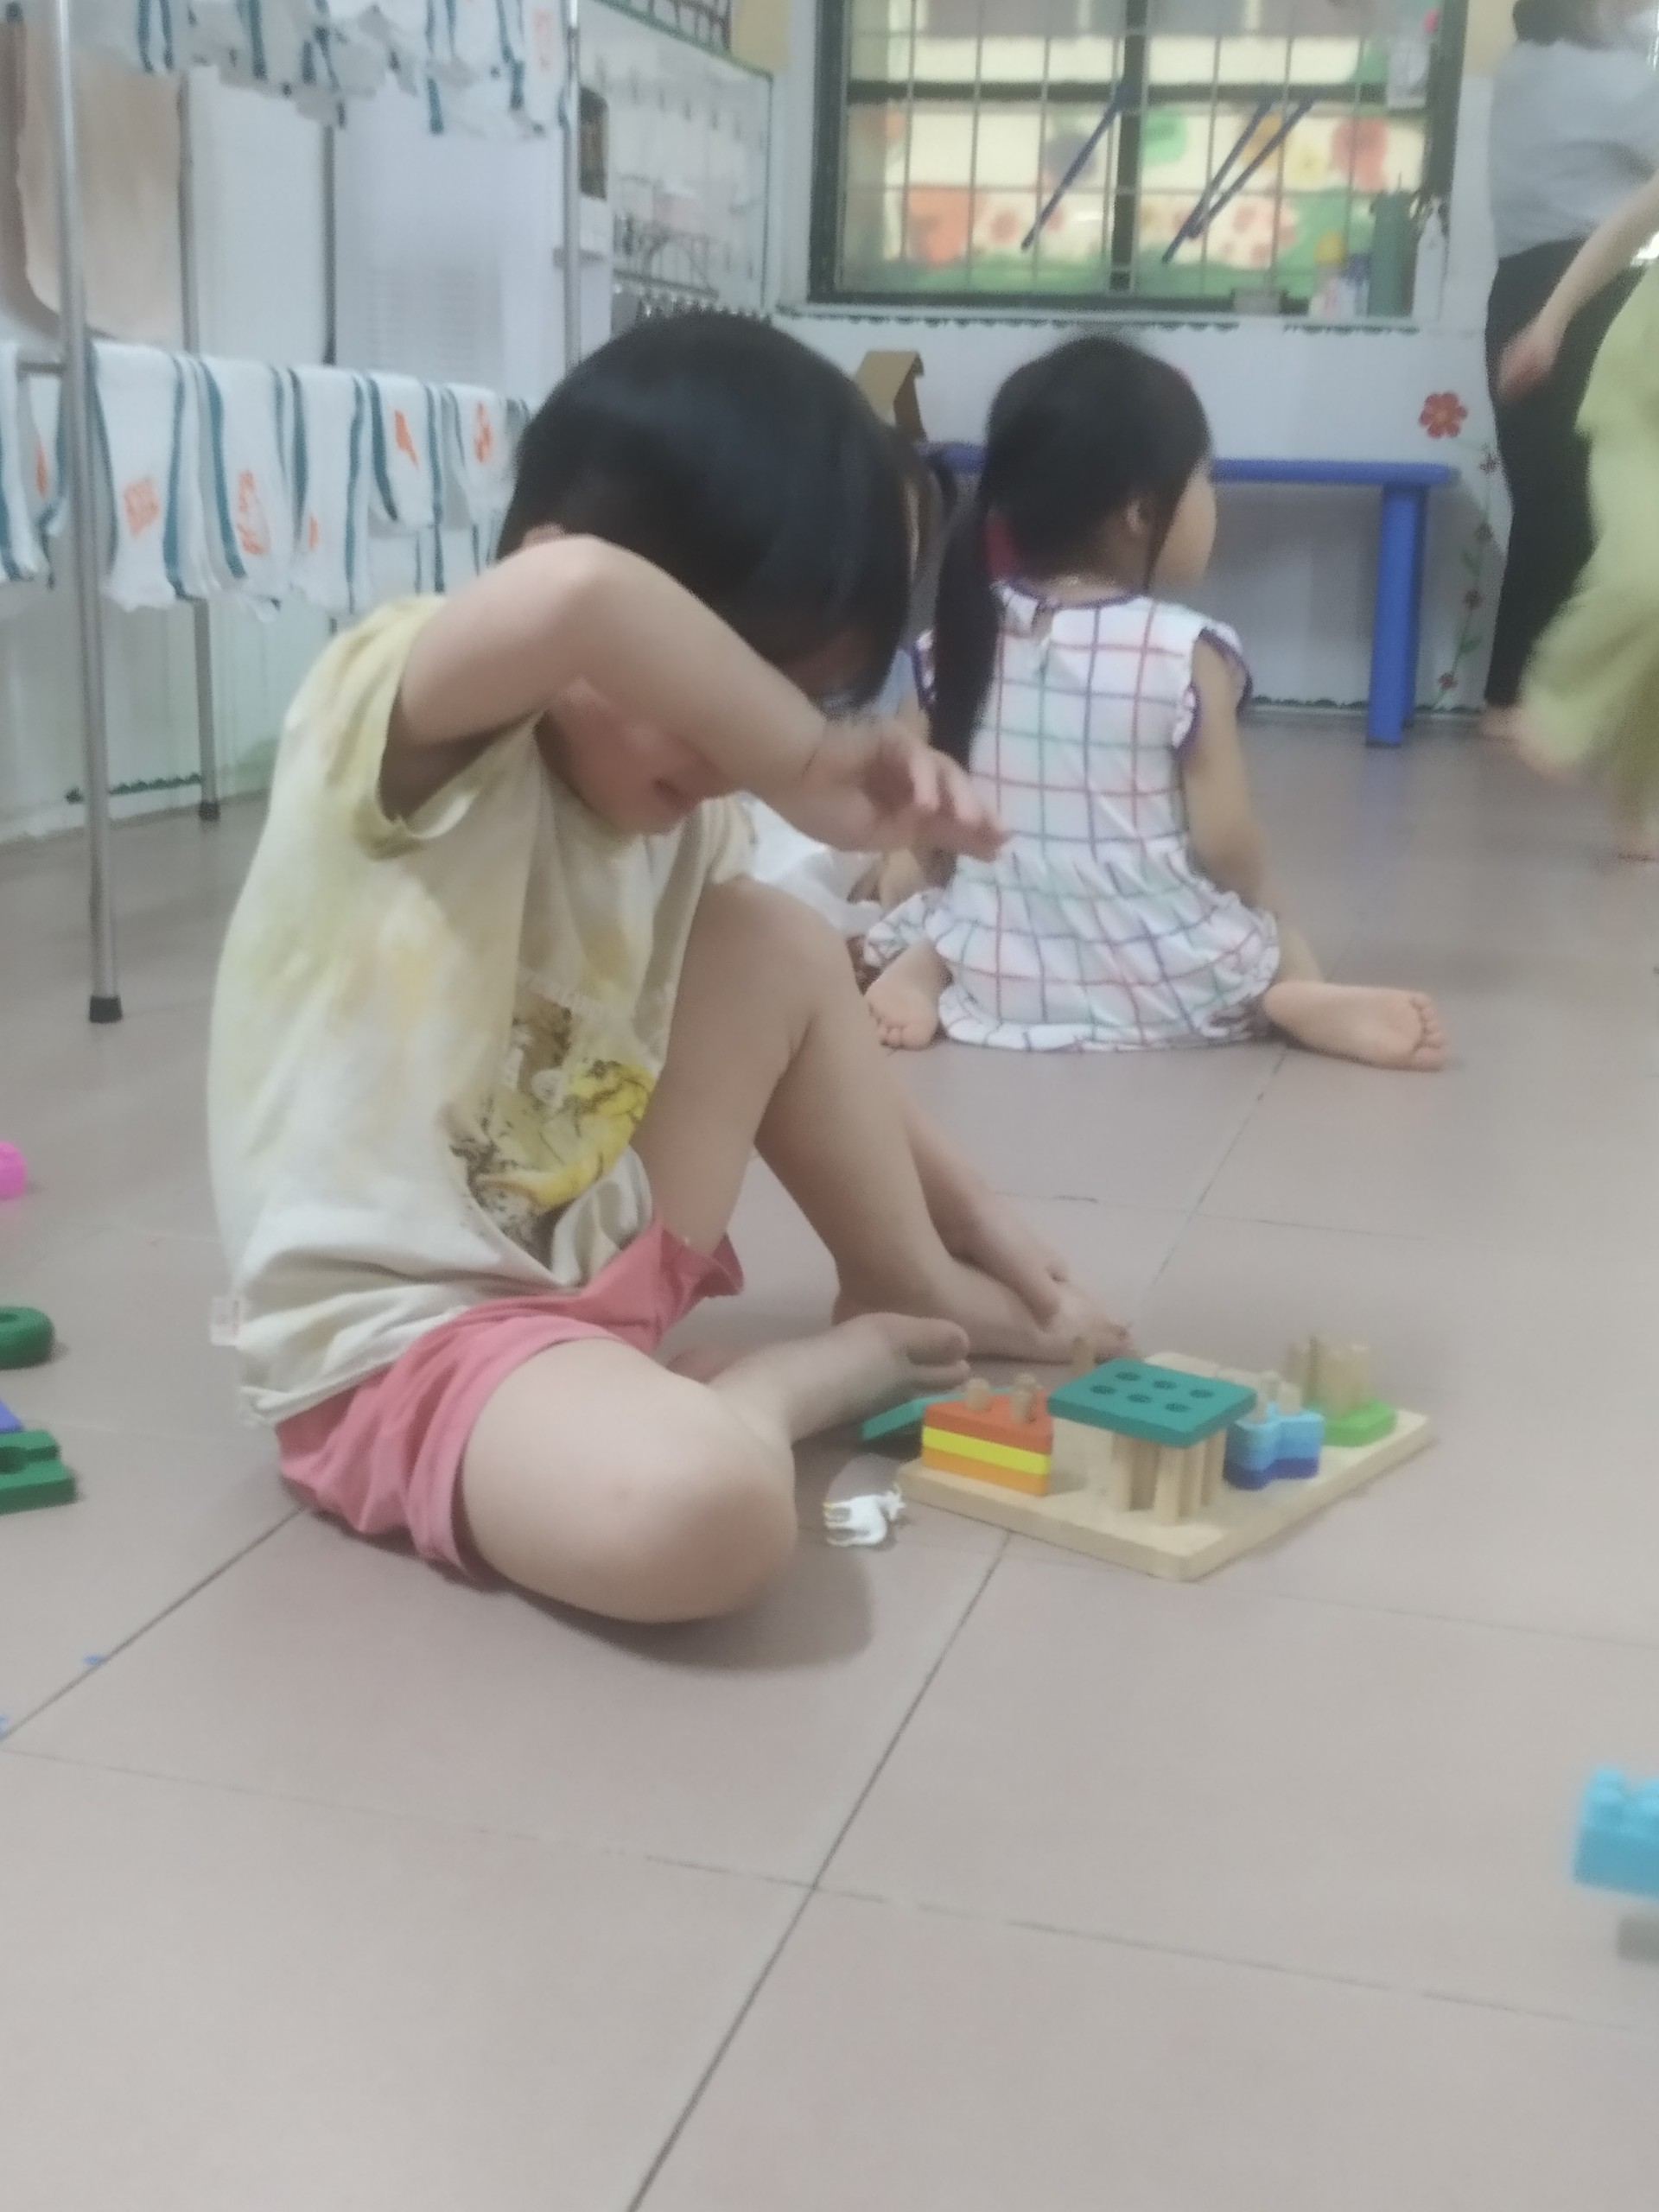

Slide 13
Một số biện pháp giáo dục kỹ năng sống cho trẻ 3-4 tuổi
Nâng cao nhận thức của bản thân về kỹ năng sống và giáo dục kỹ năng sống cho trẻ 3-4 tuổi
Biện pháp 1
Cho trẻ trải nghiệm thực tế và giải quyết các vấn đề về các mối quan hệ thông qua các tình huống hằng ngày.
Biện pháp 2
Biên pháp 3
Tạo ra các tình huống có vấn đề trong quá trình chăm sóc, giáo dục để tạo cơ hội thực hành các KNS cho trẻ

Slide 14
Một số biện pháp giáo dục kỹ năng sống cho trẻ 3-4 tuổi
Biên pháp 4
Sử dụng phương tiện, đồ dùng trực quan
Tuyên truyền và phối hợp với phụ huynh trong việc giáo dục kỹ năng sống cho trẻ
Biện pháp 5

Slide 15
Sau khi áp dụng các biện pháp trên tại lớp tôi thì tôi thu được kết quả như sau:
STT | Tiêu chí đánh giá | Tổng số trẻ | Đạt |  | Chưa đạt
 |  |  | Số trẻ | Tỉ lệ % | Số trẻ | Tỉ lệ %
1 | Kỹ năng giao tiếp | 28 | 25 | 89.3% | 3 | 10.7%
2 | Kỹ năng hợp tác | 28 | 19 | 67.8% | 9 | 32.2%
3 | Kỹ năng giải quyết vấn đề | 28 | 17 | 60.7% | 11 | 39.3%

Slide 16
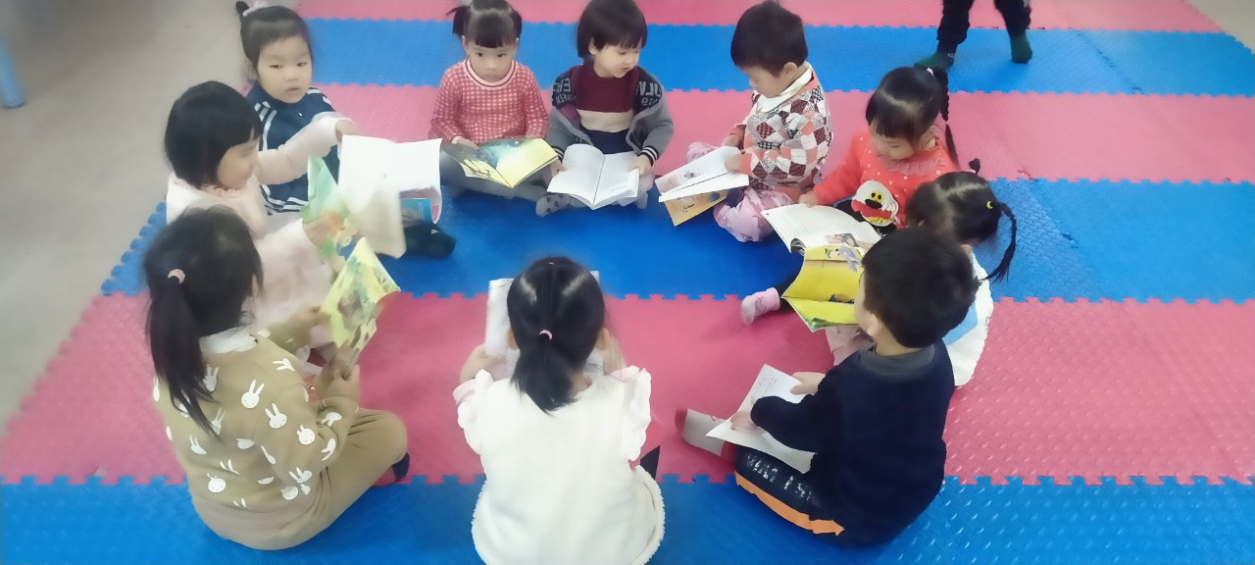

Slide 17
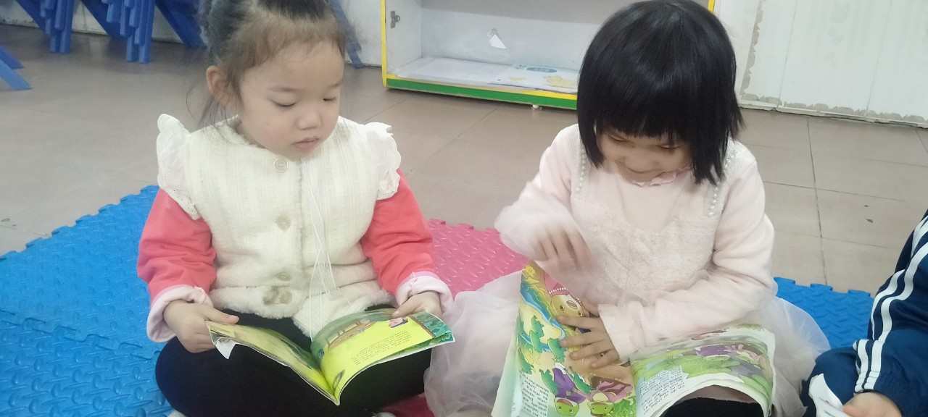

Slide 18
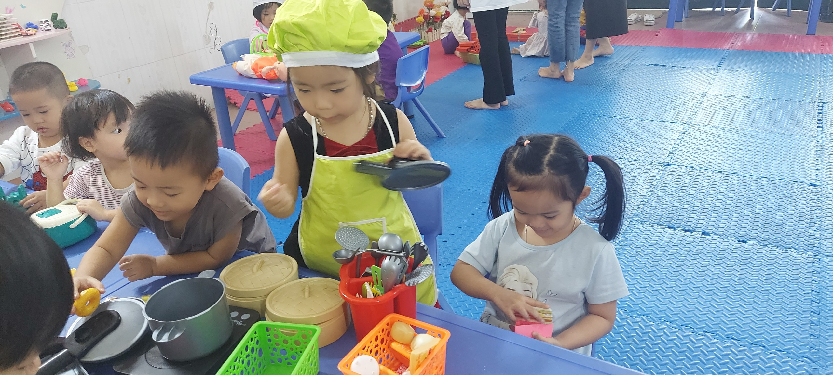

Slide 19
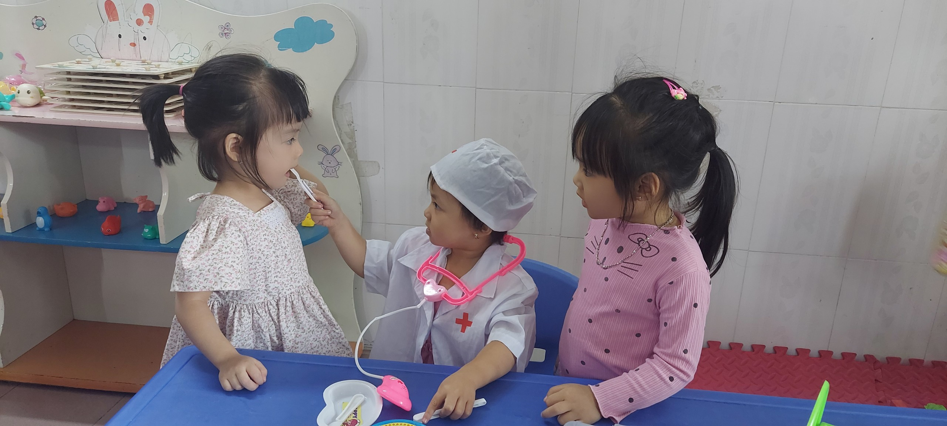

Slide 20
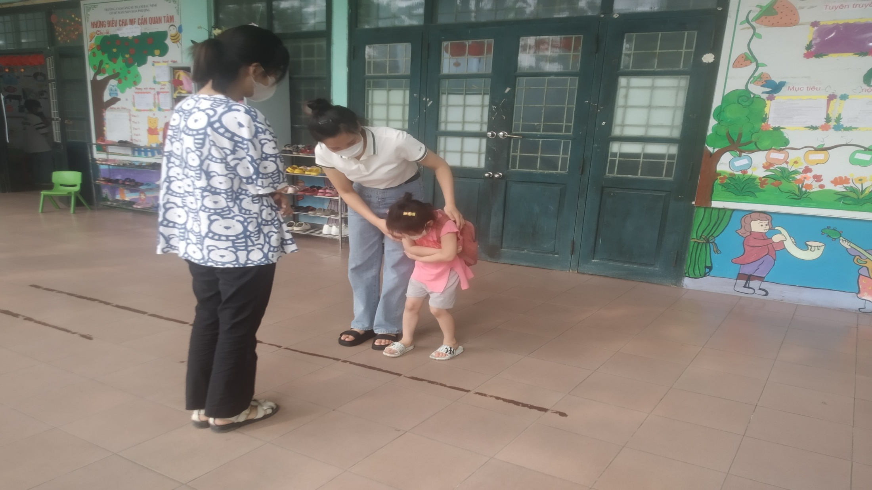

Slide 21
* Đối với trẻ
Trẻ đã biết chú ý lắng nghe vấn đề mà người khác trình bày. Trẻ lắng nghe và đã hiểu được nội dung mà mình nghe hoặc do không chú ý lắng nghe nhưng đã biết hỏi lại những vấn đề mà mình không hiểu. Chẳng hạn như cháu Thủy Tiên, khi cô giáo đưa ra tình huống “bạn đang chơi cùng con. Đang mải chơi, bạn làm đổ cốc màu làm bẩn áo của con. Con sẽ làm gì?” thì Thủy Tiên đã biết xin lỗi bạn. Bạn Sam Sam khi đưa “con” đến bệnh viện để khám bệnh đã biết tỏ thái độ lo lắng, hỏi han bác sĩ và “bác sĩ” Anh Dũng đã có thái độ ân cần quan tâm đến bệnh nhân. Trẻ có kỹ năng hoạt động nhóm, chia sẻ và đoàn kết với các bạn cùng chơi. Trẻ tự tin, hứng thú tham gia vào các hoạt động của trường lớp.

Slide 22
* Đối với giáo viên
- Nâng cao được năng lực chuyên môn, có thêm những kiến thức về giáo dục kỹ năng sống cho trẻ.
- Biết tổ chức linh hoạt, sáng tạo các hoạt động để lồng ghép giáo dục kỹ năng sống mang lại hiệu quả cao nhất.
- Tạo được lòng tin đối với phụ huynh.

Slide 23
* Đối với phụ huynh
Quan tâm và dành nhiều thời gian cho con hơn.
Hiểu được tầm quan trọng của giáo dục kỹ năng sống.
Phối hợp tốt với giáo viên trong việc giáo dục kỹ năng sống cho trẻ.

Slide 24
Kết luận
Từ kết quả đã đạt được ở trên tôi thấy rằng để giáo dục kỹ năng sống cho trẻ 3 – 4 tuổi đạt hiệu quả cao hơn giáo viên cần:
- Luôn tôn trọng trẻ, lắng nghe ý kiến của trẻ. Không gò bó, áp đặt trẻ.
- Giáo viên cần tích cực tìm tòi, đổi mới, sáng tạo các phương pháp dạy học nhằm phát huy tính tích cực ở trẻ.
- Để giáo dục trẻ kỹ năng, giáo viên cần đưa ra các tình huống cụ thể để trẻ trải nghiệm và có kỹ năng xử lý các tình huống
- Tuyên truyền với các bậc phụ huynh để cùng tham gia giáo dục trẻ.

Slide 25
Kiến nghị, đề xuất
  - Tổ chức thêm nhiều buổi tập huấn, chuyên đề về kỹ năng sống để chúng tôi được học hỏi, trau dồi, nâng cao trình độ chuyên môn…
- Bổ sung nhiều tài liệu tham khảo về kỹ năng sống cho trẻ mầm non.
- Tổ chức các buổi thăm quan học tập tại các trường mầm non trên địa bàn thành phố Bắc Ninh và Hà Nội để giáo viên được tham gia học tập, nâng cao chất lượng chuyên môn.

Slide 26
Trân trọng cảm ơn sự
lắng nghe của các thầy cô!

